Slide 1
实验四、排序算法和时、空复杂度分析——快速排序
一、实验目的
熟悉各种排序方法的特点、过程、依据的原则以及时间空间复杂度分析，并能够加以灵活应用。
二、实验内容
1、使用快速排序法设计一个排序算法，并进行时间空间复杂度分析。
2、要求：从时间和空间复杂度两方面分析算法。
3、算法实现：

Slide 2
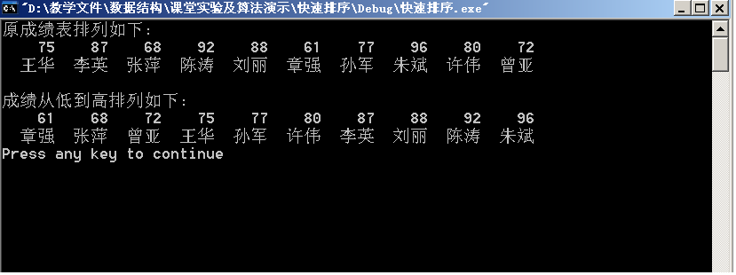
快速排序方法1

Slide 3
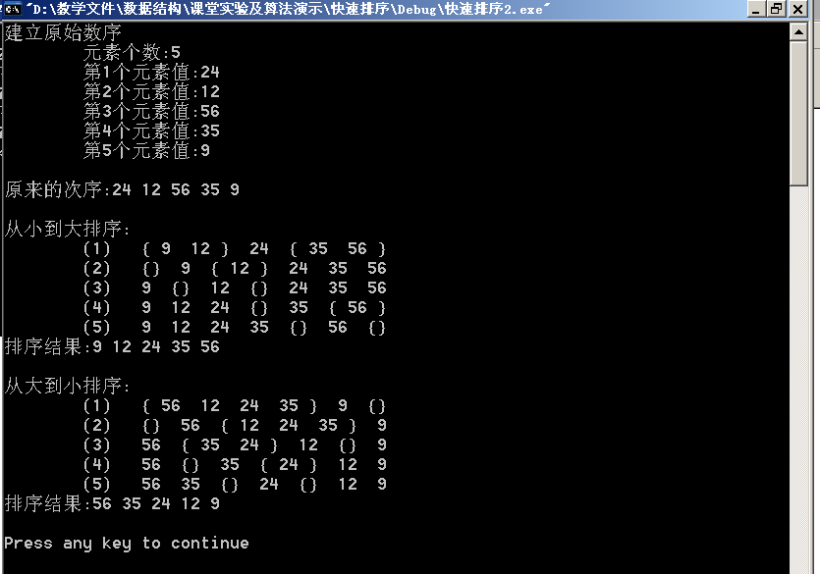
快速排序方法2

